Slide 1

CONSTRUÇÃO DE INDICADORES COMPOSTOS
OECD; JRC. HANDBOOK ON CONSTRUCTING COMPOSITE INDICATORS: METHODOLOGY AND USER GUIDE. PARIS: OECD PUBLISHING, 2008.TRANSPORTE COLETIVO URBANO NO BRASIL;
BECKER, WILLIAM ET AL. WEIGHTS AND IMPORTANCE IN COMPOSITE INDICATORS: CLOSING THE GAP. ECOLOGICAL INDICATORS, ISPRA, V. 80, P. 12-22, 2017.

Slide 2
iCEI
RESPOSTA GERAL
iPTIR
OFERTA
iPDA
DEMANDA
iCEI-AS
RESPOSTA
iPTIR
OFERTA
iPDA
DEMANDA
iCEI-S
RESPOSTA
iPTIR
OFERTA
iCEI-E
RESPOSTA
iPDA
DEMANDA
1. THEORETICAL FRAMEWORK (QUADRO TEÓRICO)
Fornece a base para a seleção e combinação de variáveis em um indicador significativo sob o princípio de adequação ao propósito ("fitness-for-purpose"). É aqui que se entende o fenômeno multidimensional e se define a estrutura em subgrupos.
iCEI – Índice de Capacidade Estatal Infraestrutural;
iPTIR – Índice de Provimento Técnico-Infraestrutural Regional;
iPDA – Índice de Potencial de Demanda Ajustada.

Slide 3
iCEI
iPTIR
Tx_UBS
Tx_ESF
iPDA
Tx_IDOSOS
Nº CENTROS DE SAÚDE
Nº DE PROFISSIONAIS DA EQUIPE DA SAÚDE DA FAMÍLIA
Tx_NASF
Nº DE PROFISSIONAIS DO NÚCLEO AMPLIADO DE SAÚDE DA FAMÍLIA
Nº DE IDOSOS (CENSO) 60+
Tx_CRIANÇAS
Nº DE CRIANÇAS (CENSO) 0-9 ANOS
Tx_POBREZA
Nº DE INSCRITOS NO CADÚNICO
DENSIDADE POPULACIONAL
POPULAÇÃO POR KM²

Slide 4
iCEI $=\frac{\text{Tx}\text{_}\text{UBS}\text{ ∗ }\text{Tx}\text{_}\text{ESF}\text{ ∗ }\text{Tx}\text{_}\text{NASF}\text{ (}\text{iPTIR}\text{)}}{POPULAÇÃO ∗[Tx_{CRIANÇAS}∗Tx_{IDOSOS}∗Tx_{RENDA}∗DENSIDADE\left(iPDA\right)]}$

Slide 5
2. DATA SELECTION (SELEÇÃO DE DADOS)
A seleção deve basear-se na solidez analítica, mensurabilidade, cobertura e relevância dos indicadores para o fenômeno que está sendo medido.
CENSO DEMOGRÁFICO (2022)
CNES (2022)
CADASTRO ÚNICO (2022)
BH GEO (2022)

Slide 6
3. IMPUTATION OF MISSING DATA (IMPUTAÇÃO DE DADOS FALTANTES)
Necessária para fornecer um conjunto de dados completo (por exemplo, por meio de imputação única ou múltipla), permitindo estimar valores ausentes e avaliar o impacto dessa estimativa nos resultados.
4. MULTIVARIATE ANALYSIS (ANÁLISE MULTIVARIADA)
Deve ser usada para estudar a estrutura geral do conjunto de dados, avaliar sua adequação e guiar escolhas metodológicas subsequentes. Serve para verificar se os agrupamentos de indicadores pensados teoricamente têm suporte empírico.
Aplicação no COINr: Implementada através de ferramentas exploratórias próprias do pacote, como as funções get_corr() (para calcular as matrizes de correlação de Pearson/Spearman) e get_PCA() (para Análise de Componentes Principais), garantindo que as pressões demográficas ou as capacidades de infraestrutura não possuam redundâncias silenciosas que dupliquem o peso de uma dimensão.

Slide 7
5. NORMALISATION (NORMALIZAÇÃO)
Realizada para tornar as variáveis diretamente comparáveis, fazendo ajustes de escala e neutralizando os valores extremos (outliers) que poderiam se tornar benchmarks indesejados.
Aplicação no COINr: Executada primariamente pela função Normalise( ). Através do argumento global_specs, aplica-se a técnica estatística mais condizente (como o método Min-Max via f_n = "n_minmax"). É nesta função que se garante a comparabilidade e o não-esgotamento matemático, podendo ditar se as notas variam, por exemplo, estritamente entre os limites arbitrários de l_u = c(1, 10) ou c(0, 10).

Slide 8
6. WEIGHTING AND AGGREGATION (PONDERAÇÃO E AGREGAÇÃO)
Feita de acordo com as linhas do quadro teórico subjacente. Seleciona procedimentos que consideram a variabilidade dos dados e estipula se o modelo permite compensabilidade entre os indicadores (um desempenho excelente em uma variável escondendo um déficit em outra).
Aplicação no COINr: Executada por meio da função Aggregate(). A função absorve a coluna de pesos (Weight) declarada no iMeta (Passo 1) e processa o agrupamento dos dados normalizados (Passo 5). Se for utilizada a média aritmética (f_ag = "a_amean"), aceita-se a compensação linear; se for usada a média geométrica, o modelo torna-se mais severo contra desempenhos assimétricos.

Slide 9
7. UNCERTAINTY AND SENSITIVITY ANALYSIS (ANÁLISE DE INCERTEZA E SENSIBILIDADE)
Realizada para avaliar a robustez do indicador composto frente a escolhas metodológicas, como a exclusão/inclusão de um indicador, regras de imputação, o esquema de normalização e o método de agregação.
Aplicação no COINr: A função get_eff_weights() avalia a razão de correlação não-linear para revelar a Importância Efetiva que a variância do dado impôs sobre o resultado final. Simultaneamente, a função get_sensitivity() usa simulações de Monte Carlo para provar estatisticamente se as flutuações e ordenamentos das unidades se mantêm firmes ou se alteram com mudanças nas premissas.

Slide 10
8. BACK TO THE DATA (DE VOLTA AOS DADOS)
Necessário para o perfil do desempenho por unidade de análise no nível dos indicadores, revelando quais são os principais impulsionadores do resultado. A transparência é primordial para uma boa análise e para a formulação de políticas públicas.
9. LINKS TO OTHER INDICATORS (CONEXÕES COM OUTROS INDICADORES)
Correlações para associar o indicador composto (ou suas dimensões) a outras métricas de desempenho publicadas (simples ou compostas).
Conteúdo;
Convergente e discriminante;
Nomológica.

Slide 11
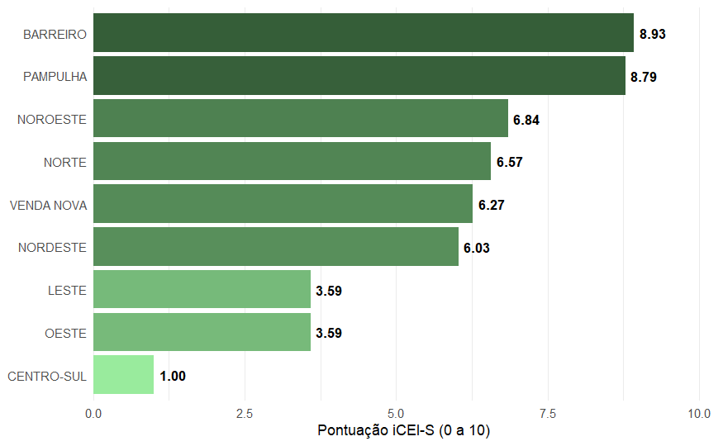
10. VISUALISATION OF THE RESULTS (VISUALIZAÇÃO DOS RESULTADOS)
Deve receber a atenção adequada, pois influencia enormemente a interpretabilidade e serve para apresentar o desempenho de maneira clara, precisa e direcionada à audiência pretendida.

